Slide 1
Панель методик и технологий
образовательной практики
«Использование игрового стретчинга в физкультурно-оздоровительной работе ДОУ»
Инструктор по физической культуре, ВКК
Мандрыкина Светлана Викторовна
Инструктор по физической культуре, ВКК
Комарова Елена Георгиевна

Slide 2
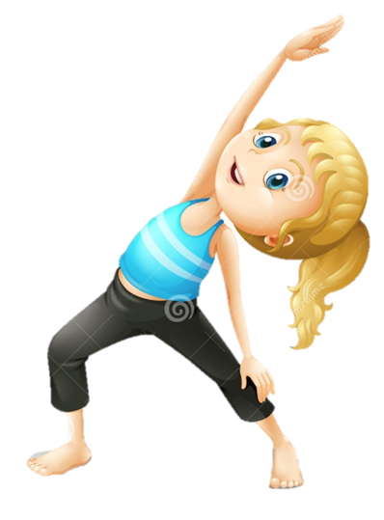
«Растяжка сопутствует нам всю жизнь. Рождение – это растяжка. Глубокий вдох, улыбка, любое движение тела – растяжка. Растяжка – это гибкость. Гибкость – это молодость.»
Е. И. Зуев «Волшебная сила растяжки»

Slide 3
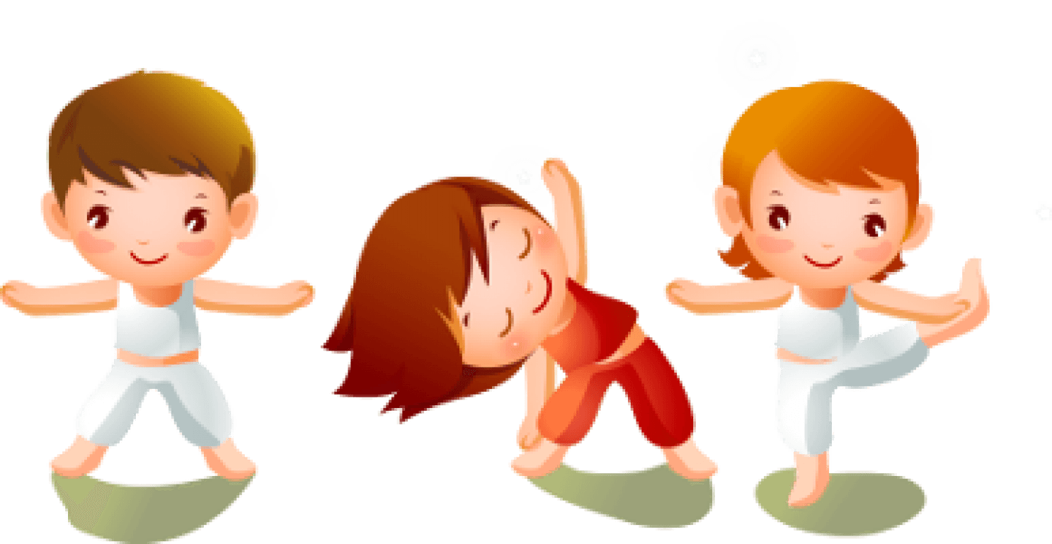
«До тех пор, пока позвоночник гибкий – человек молод,
но как только исчезнет гибкость – человек стареет»
(Индийские йоги)

Slide 4
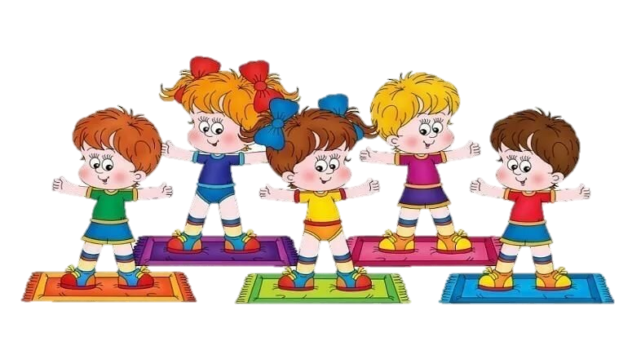
Развивающая ценность игрового стретчинга:
- подготавливает организм к физическим нагрузкам;
- учит чувствовать свое тело;
- способствует формированию правильной осанки, развитию гибкости и координации;
- развивает и укрепляет все системы и функции организма.

Slide 5
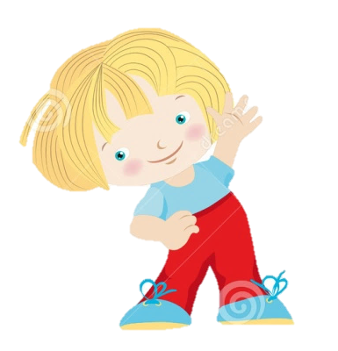
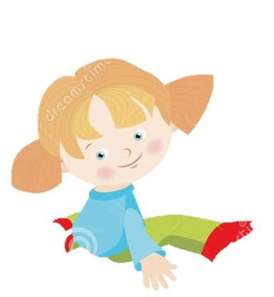
Стретчинг – это растяжка, специальная поза, предназначенная для увеличения и сохранения длины мышц.
Игровой стретчинг - это специально подобранные упражнения на растяжку мышц, проводимые с детьми в игровой форме.

Slide 6
Основные правила стретчинга:
разогрев перед упражнениями;
медленное и плавное выполнение упражнений;
«правило ровной спины» - следите за осанкой;
спокойное дыхание;
выполняются систематически и симметрично для обеих сторон тела.

Slide 7
Основные принципы выполнения
упражнений игрового стретчинга:
Наглядность: показ физических упражнений.
Доступность: обучение упражнениям от простого к сложному, от известного к неизвестному.
Систематичность: регулярность, постепенное повышение нагрузки, увеличение количества упражнений.
Закрепление навыков: многократное выполнение упражнений.
Индивидуально-дифференциальный подход: учет особенностей возраста, состояния здоровья ребенка.
Сознательность: понимание пользы выполнения упражнения, потребность их выполнять.

Slide 8
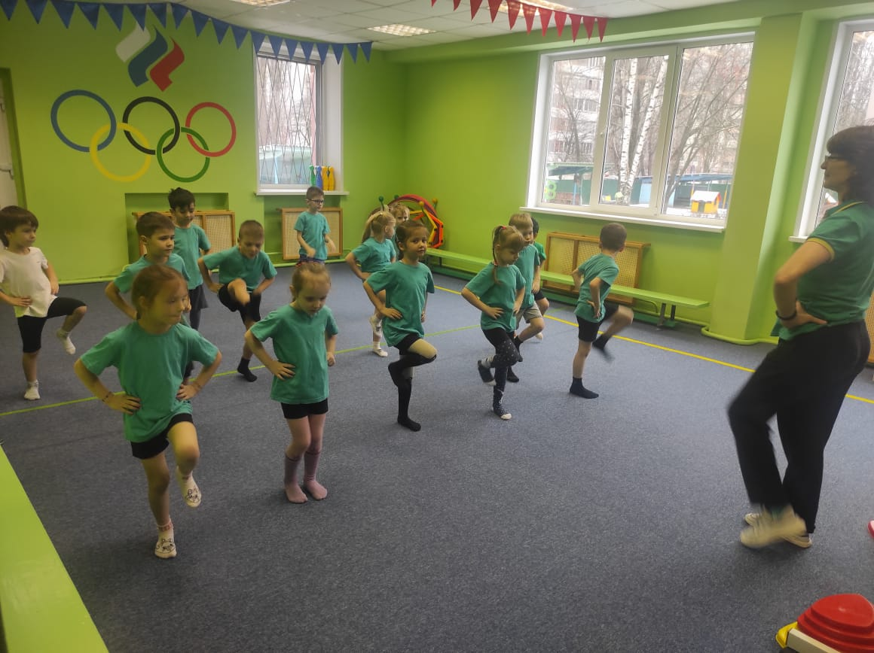
Структура занятий игрового стретчинга
Вводная часть - разогрев мышц, подготовка организма к работе (разновидности ходьбы, бега, прыжков, упражнения на укрепление свода стопы, координацию движений, ориентацию в пространстве, развитие внимания).

Slide 9
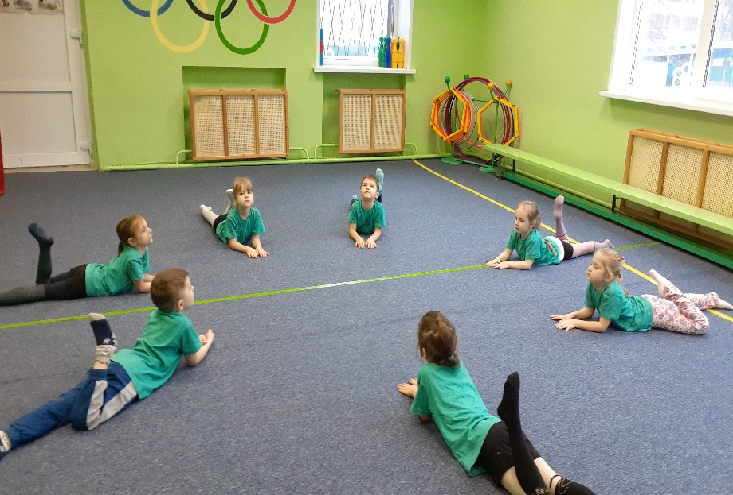
Основная часть – закрепление разученных упражнений, знакомство с новыми.
Заключительная часть - восстановление организма после физических нагрузок, релаксация.

Slide 10
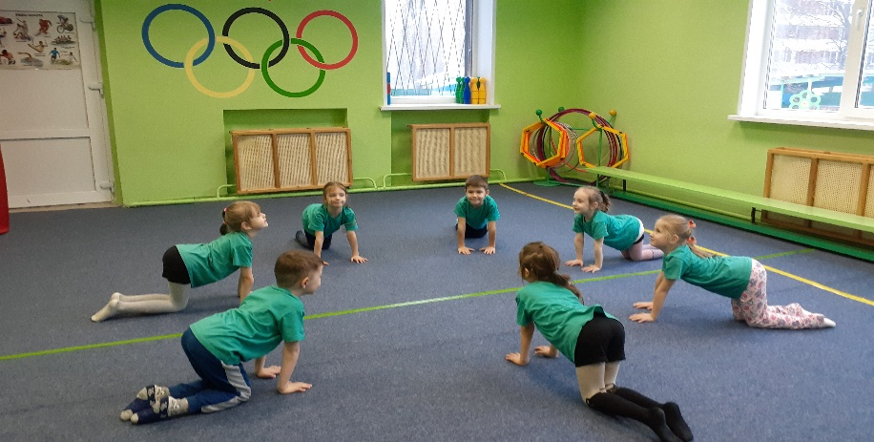
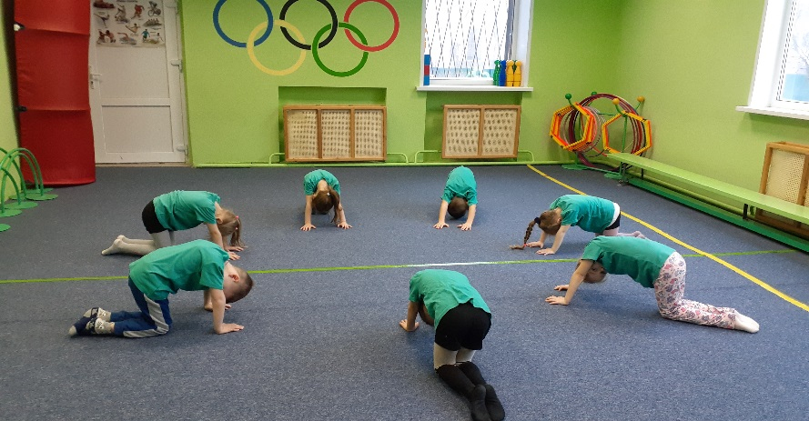
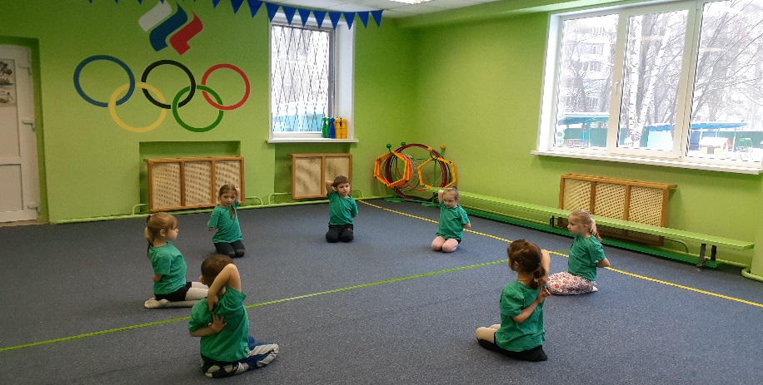
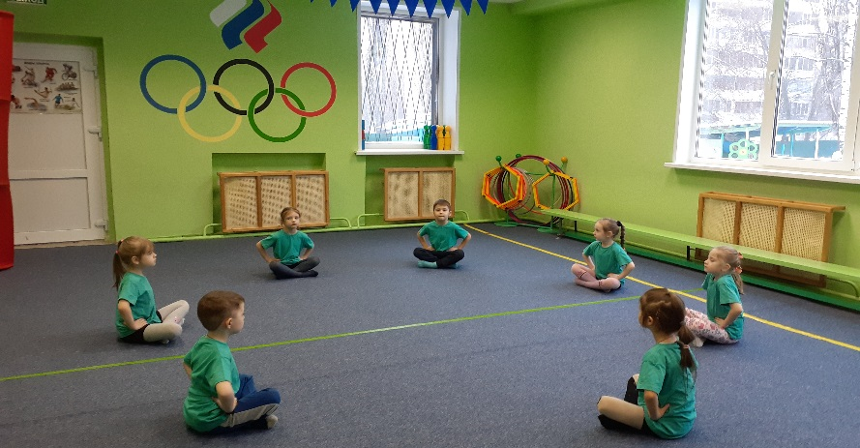
Занятие по игровому стретчингу с детьми «Котенок Рыжик»

Slide 11
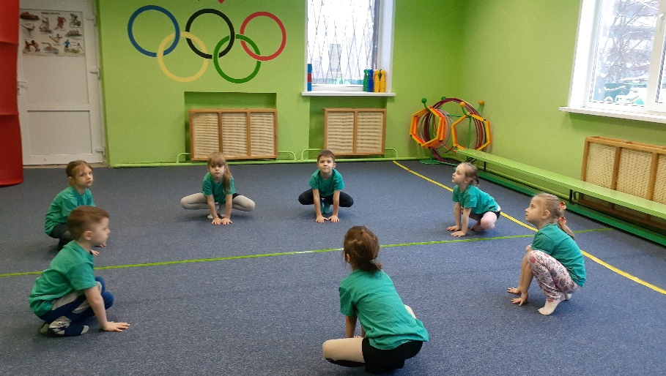
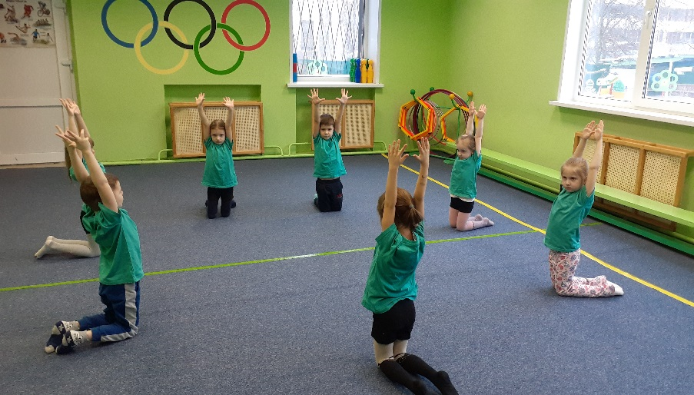
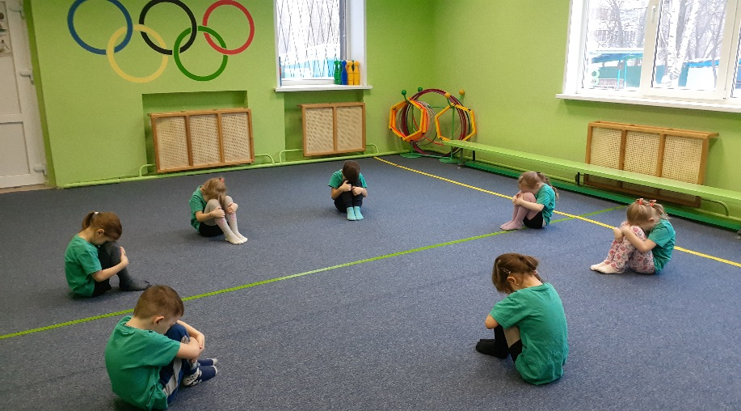
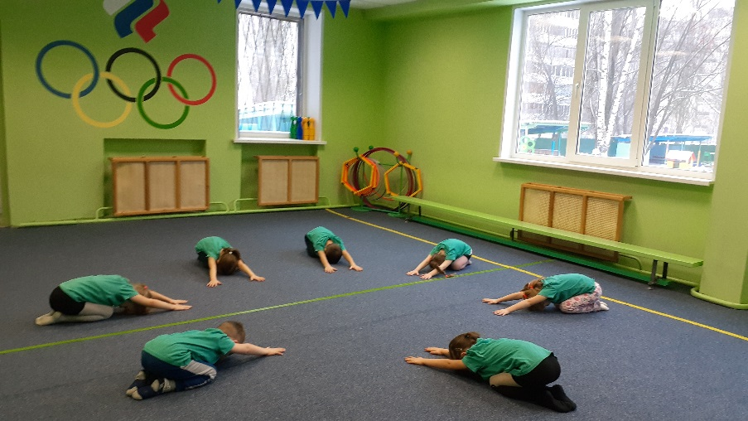
Цель игрового стретчинга – реализация игровых возможностей в целях оздоровления и развития ребенка.

Slide 12
Спасибо за внимание!

